Slide 1
План лекции
Ограничение строк с помощью:
Предложения WHERE
Операторы сравнения с использованием условий =, <=, BETWEEN, IN, LIKE и NULL
Логические условия с использованием операторов AND, OR и NOT
Правила приоритета для операторов в выражении
Сортировка строк с использованием предложения ORDER BY
Предложение ограничения строк SQL в запросе

Slide 2
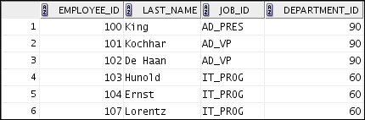

Ограничение выборки строк
EMPLOYEES
…
“retrieve all employees in department 90”

Slide 3
Ограничение выбранных строк
Ограничьте возвращаемые строки с помощью предложения WHERE
Предложение WHERE следует за предложением FROM
SELECT *|{[DISTINCT] column|expression [alias],...}
FROM table
[WHERE logical expression(s)];

Slide 4
Применение оператора WHERE
SELECT employee_id, last_name, job_id, department_id
FROM employees
WHERE department_id = 90 ;

Slide 5


Строки символов и даты
Символьные строки и значения даты заключаются в одинарные кавычки.
Символьные значения чувствительны к регистру, а значения даты — к формату.
Формат отображения даты по умолчанию — DD-MON-RR.
SELECT last_name, job_id, department_id
FROM employees
WHERE last_name = 'Whalen' ;
SELECT last_name
FROM employees
WHERE hire_date = '17-OCT-03' ;

Slide 6
Comparison Operators
Operator
Meaning
=
Равно / Эквивалентно
>
Больше
>=
Больше или равно
<
Меньше
<=
Меньше или равно
<>
Неравно / Не эквивалентно
BETWEEN ...AND...
Между двумя значениями
IN(set)
Наличие в списке значений
LIKE
Совпадение по части значения
IS NULL
Является NULL значением

Slide 7

Применение операторов сравнения
SELECT last_name, salary
FROM employees
WHERE salary <= 3000 ;

Slide 8
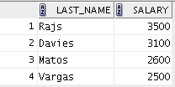
Условия диапазона с использованием оператора BETWEEN
Используйте оператор BETWEEN для отображения строк на основе диапазона значений:
SELECT last_name, salary
FROM employees
WHERE salary BETWEEN 2500 AND 3500 ;
Нижний лимит
Верхний лимит

Slide 9
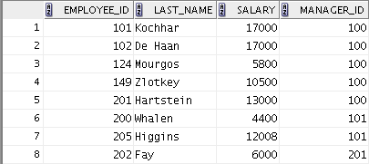
Условие вхождения с оператором IN
Используйте оператор IN для проверки значений в списке:
SELECT employee_id, last_name, salary, manager_id
FROM employees
WHERE manager_id IN (100, 101, 201) ;

Slide 10

Сопоставление с образцом в операторе LIKE
Используйте оператор LIKE для выполнения поиска по подстановочным знакам допустимых значений строки поиска.
Условия поиска могут содержать как буквенные символы, так и числа:
% обозначает ноль или более символов
_ обозначает один символ
SELECT first_name
FROM employees
WHERE first_name LIKE 'S%' ;

Slide 11

Объединение подстановочных знаков
Вы можете объединить два подстановочных символа (%, _) с буквенными символами для сопоставления с шаблоном:
Вы можете использовать идентификатор ESCAPE для поиска фактических символов % и _.
SELECT last_name
FROM employees
WHERE last_name LIKE '_o%' ;

Slide 12

Применение условий NULL
Проверка наличия значений NULL с помощью оператора IS NULL.
SELECT last_name, manager_id
FROM employees
WHERE manager_id IS NULL ;

Slide 13
Определение условий с использованием логических операторов
Operator
Meaning
AND
Возвращает ИСТИНА, если оба условия компонента истинны
OR
Возвращает ИСТИНА, если условие любого компонента истинно
NOT
Возвращает TRUE, если условие ложно.

Slide 14

Применение оператора И
И требует, чтобы оба условия компонента были истинными:
SELECT employee_id, last_name, job_id, salary
FROM employees
WHERE salary >= 10000
AND job_id LIKE '%MAN%' ;

Slide 15
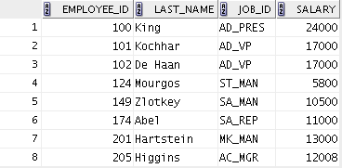
Применение оператора ИЛИ
ИЛИ требует, чтобы одно из условий компонента было истинным:
SELECT employee_id, last_name, job_id, salary
FROM employees
WHERE salary >= 10000
OR job_id LIKE '%MAN%' ;

Slide 16
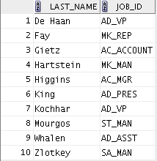
Применение оператора NOT
SELECT last_name, job_id
FROM employees
WHERE job_id
NOT IN ('IT_PROG', 'ST_CLERK', 'SA_REP') ;

Slide 17
Правила приоритета
Приоритет
Оператор
1
Арифметические операторы
2
Оператор конкатенации
3
Условия сравнения
4
IS [NOT] NULL, LIKE, [NOT] IN
5
[NOT] BETWEEN
6
Не равно
7
NOT логический оператор
8
AND логический оператор
9
OR логический оператор
Вы можете использовать скобки, чтобы переопределить правила приоритета.

Slide 18
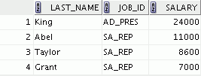

Правила приоритета
SELECT last_name, job_id, salary
FROM employees
WHERE job_id = 'SA_REP'
OR job_id = 'AD_PRES'
AND salary > 15000;
1
SELECT last_name, job_id, salary
FROM employees
WHERE (job_id = 'SA_REP'
OR job_id = 'AD_PRES')
AND salary > 15000;
2

Slide 19
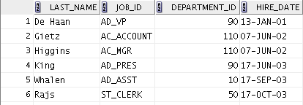
Применение предложения ORDER BY
Сортировка полученных строк с помощью предложения ORDER BY:
ASC: По возрастанию, по умолчанию
DESC: По убыванию
Предложение ORDER BY располагается последним в операторе SELECT:
SELECT last_name, job_id, department_id, hire_date
FROM employees
ORDER BY hire_date ;

Slide 20
Сортировка
Сортировка в порядке убывания:
Сортировка по алиасу колонки:
SELECT last_name, job_id, department_id, hire_date
FROM employees
ORDER BY hire_date DESC ;
1
SELECT employee_id, last_name, salary*12 annsal
FROM employees
ORDER BY annsal ;
2

Slide 21
Сортировка
Сортировка по номеру позиции колонки:
Сортировка по нескольким полям:
SELECT last_name, job_id, department_id, hire_date
FROM employees
ORDER BY 3;
3
SELECT last_name, department_id, salary
FROM employees
ORDER BY department_id, salary DESC;
4

Slide 22
Оператор ограничения строк SQL
row_limiting_clause позволяет ограничить строки, возвращаемые запросом.
Запросы, которые упорядочивают данные, а затем ограничивают вывод строк, широко используются и часто называются запросами Top-N.
Вы можете указать количество строк или процент строк для возврата с помощью ключевых слов FETCH_FIRST.
Вы можете использовать ключевое слово OFFSET, чтобы указать, что возвращаемые строки начинаются со строки после первой строки полного набора результатов.
Ключевое слово WITH TIES включает дополнительные строки с теми же ключами упорядочивания, что и последняя строка набора результатов с ограничением строк (вы должны указать ORDER BY в запросе).

Slide 23
Использование предложения ограничения строк SQL в запросе
Вы можете указать предложение ограничения строк в операторе SQL SELECT, поместив его после предложения ORDER BY.
Синтаксис:
subquery::= { query_block
| subquery { UNION [ALL] | INTERSECT | MINUS } subquery
[ { UNION [ALL] | INTERSECT | MINUS } subquery ]...
| ( subquery )
{ [ order_by_clause ] [OFFSET offset { ROW | ROWS }]
[FETCH { FIRST | NEXT } [{ row_count | percent PERCENT }] { ROW | ROWS }
{ ONLY | WITH TIES }]

Slide 24
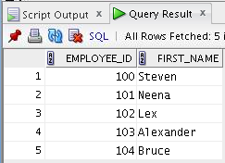
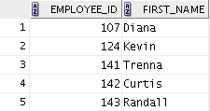
Пример оператора ограничения строк SQL
SELECT employee_id, first_name
FROM employees
ORDER BY employee_id
LIMIT 5;
SELECT employee_id, first_name
FROM employees
ORDER BY employee_id
LIMIT 5 OFFSET 5;

Slide 25
Вопрос
Какие четыре из следующих операторов являются допустимыми для оператора WHERE?
>=
IS NULL
!=
IS LIKE
IN BETWEEN
<>

